Slide 1


© 2021 Универзитет у Београду; Саобраћајни факултет; Аутор: проф. др Јeлeнa Симићевић
КОНТРОЛА И УПРАВЉАЊЕ ПАРКИРАЊЕМ
!
ЗАШТИЋЕНО АУТОРСКИМ ПРАВОМ. СВА ПРАВА ЗАДРЖАНА.
http://www.free-powerpoint-templates-design.com
Презентација је заштићена ауторским правима и може се користити само за наставу на даљину студената Саобраћајног факултета у школској 2021/2022. Презентација се не може користити у друге сврхе без писмене сагласности аутора материјала.

Slide 2

© 2021 Univerzitet u Beogradu, Saobraćajni fakultet; Autor: prof. dr Јelena Simićević
KARAKTERISTIKE FUNKCIONISANJA SISTEMA “PARKIRAJ I VOZI SE” – PRIMER BEOGRADA
Jelena Simićević, Univerzitet u Beogradu, Saobraćajni fakultet
Vladimir Molan, Univerzitet u Beogradu, Saobraćajni fakultet
!
ZAŠTIĆENO AUTORSKIM PRAVOM. SVA PRAVA ZADRŽANA.
Prezentacija je zaštićena autorskim pravima i može se koristiti samo za nastavu na daljinu studenata Saobraćajnog fakulteta u školskoj 2021/2022. Prezentacija se ne može koristiti u druge svrhe bez pismene saglasnosti autora materijala.

Slide 3
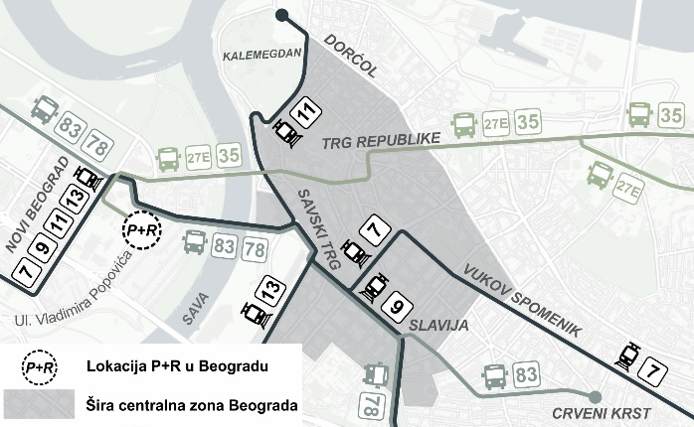
OPIS SISTEMA P+R U BEOGRADU
Do danas je od strane Gradske uprave Beograda samo jedna lokacija formalizovana kao P+R terminal, i to parkiralište u Ulici Vladimira Popovića na Novom Beogradu u blizini starog Savskog mosta. .
Pre same formalizacije P+R sistema na ovom parking prostoru nisu bile primenjene restriktivne mere parkiranja.
Danas je ovo parkiralište deo P+R sistema, dok istovremeno funkcioniše i kao tzv. plava zona (režim bez vremenskog ograničenja sa naplatom parkiranja).
Uz parkiralište je izgrađen terminus javnog prevoza putnika sa autobuskim linijama 27E i 35.
Na terminus naslanja se i stajalište sa autobuskim (83 i 78) i tramvajskim linijama (7, 9, 11 i 13).
Lokacija P+R parkirališta u Beogradu
!
ZAŠTIĆENO AUTORSKIM PRAVOM. SVA PRAVA ZADRŽANA.
Notes:
In line with sustainability requests, transport management aims to reduce car use encouraging modal shift to public transport and non-motorized modes. Therefore, parking management in central urban areas typically involves implementation of restrictive measures (such as time limits and parking charge) in order to enable parking only to “priority users” while discouraging others to drive and park there.
Discouraged users seek for an alternative option. Some of them self-initiatively found a way not to completely give up driving: they drive and park the car outside the central area and then reach the destination by public transport. This travel pattern is known as “informal Park-and-Ride“ (PnR). It should be estimated as a relatively positive, because even though it partly involves driving, the critical “last mile” is travelled by public transport.
Therefore, as PnR demand grows, at some point policy-makers should consider its formalisation and integration into the urban transport policy.

Slide 4
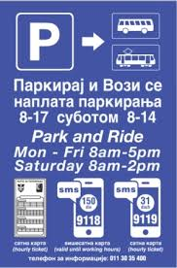
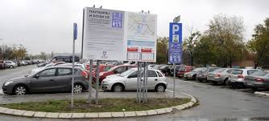
OPIS SISTEMA P+R U BEOGRADU
Dve kategorije korisnika su karakteristične za parkiralište:
1. Korisnici P+R: Oni koji su registrovani u JKP „Parking servis“ kao korisnici P+R i poseduju
važeću BUS PLUS pretplatnu karticu za JGTP.
2. Ostali korisnici: Svi ostali vozači koji nisu registrovani i/ili nemaju važeću BUS PLUS
pretplatnu kartu. Oni samo parkiraju svoj automobil na predmetnoj lokaciji koja predstavlja
krajnji cilj njihovog putovanja i podležu režimu plave zone, tj. plaćaju korišćenje parkirališta po
započetom satu (31 RSD/h) ili danu (150 RSD/dan).
Notes:
The aim of this paper is to identify informal PnR users in Belgrade and to investigate their motives, requests and preferences towards this option. The findings should be of importance when planning and developing formal PnR sites, which effectiveness can largely increase user willingness to accept restrictive parking measures in the central area.

Slide 5
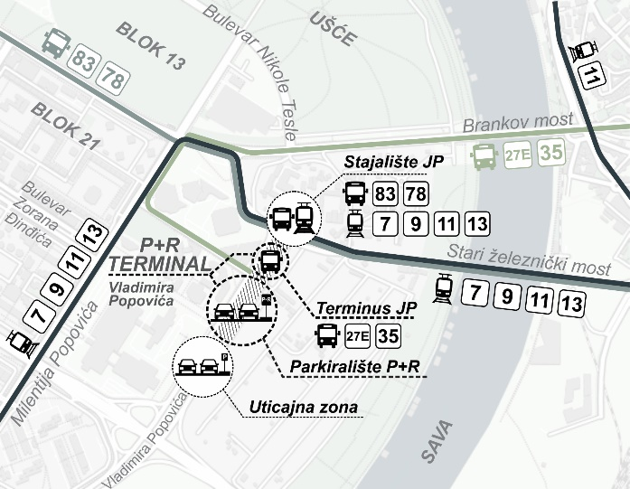
METODOLOGIJA ISTRAŽIVANJA
Glavni istraživački prostor čini parkiralište P+R, tj. parking prostor sa 292 parking mesta.
Istraživanja su sprovedena i na uticajnoj zoni koja podrazumeva parkiralište sa 232 parking mesta.
Predmet istraživanja su vozači putničkog automobila koji parkiraju vozila na oba navedena parkirališta.
Istraživani su akumulacija, obim, trajanje i motiv parkiranja, udeo kategorija korisnika, izvori i ciljevi putovanja, kao i ponašanje i preferencije korisnika u vezi sa P+R sistemom.
» Od socio-ekonomskih pokazatelja utvrđeni su pol i starost vozača.
» Istraživanje je sprovedeno statističkim brojanjem i beleženjem registarskih oznaka i vremena ulaska i izlaska vozila sa prostora istraživanja (metod nezavisnih istraživanja), i direktnom anketom korisnika (metod zavisnih istraživanja).
» Period istraživanja: na parkiralištu P+R od 6 do 19 časova, a na uticajnoj zoni od 6 do 18 časova.
Struktura P+R lokacije sa linijama JGTP-a
!
ZAŠTIĆENO AUTORSKIM PRAVOM. SVA PRAVA ZADRŽANA.
Notes:
Since the subject of this research are informal PnR users in Belgrade, let me briefly describe parking management is Belgrade first.
Like in other Serbian cities and towns, most of parking supply in Belgrade central area is located on the streets.
On-street parking is time limited and charged, with regime attributes varying among parking zones. Due to low prices and poor enforcement, on-street parking is over-used and illegal parking is common.
Parking at off-street parking lots and garages is charged, prices are higher than on the streets, and a vacant space can be found anytime.
There is only one parking lot dedicated to PnR use. It is located in Vladimira Popovica Street and has 292 parking spaces. Users who possess a monthly ticket for PT and are registered at Parking Servis as PnR users can park there free of charge. Others are also allowed to park but need to pay for it. Our previous findings show that about 200 PnR users park there daily and that the capacity is insufficient to accommodate total demand.
In addition, based on our previous research and expert assessment we can say that many other locations are informally used for this purpose.

Slide 6
REZULTATI ISTRAŽIVANJA
Maksimalna akumulacija parkiranja na parkiralištu P+R realizuje se u 12 i 13 časova kada su utvrđena 302 parkirana vozila:
Direktnom anketom korisnika je utvrđeno da je primarni motiv parkiranja na ovom prostoru rad (68%), a u manjoj meri su prisutna i putovanja sa motivima poslovne posete, privatnog posla, kupovine i rekreacije (17%, 10%, 4% i 1%, respektivno)
Na parkiralištu P+R anketiran je 81 korisnik; 40% korisnika parkiralo se radi nastavka putovanja JGTP-om, pa bi se moglo reći da se na parkiralištu dnevno parkira 197 korisnika sistema P+R.
Notes:
We identified 5 locations as possible informal PnR sites, and performed field surveys there. We applied the same survey methodology as we did at the formal PnR site so the results are comparable. The survey consisted of face-to-face interview of users with questions on their travel and demographic characteristics.

Slide 7
REZULTATI ISTRAŽIVANJA
6% korisnika je izjavilo da im je komplikovana procedura registracije u tarifni sistem. Mada, broj korisnika koji ne koriste ovaj sistem iz navedenog razloga bi mogao biti znatno veći.
Gotovo polovina (47%) korisnika ovog sistema putuje van centralne zone, na šta bi određenom verovatnoćom trebalo računati prilikom planiranja ovakvih sistema.
Utvrđen je deo korisnika koji su pre P+R sistema za putovanje koristili JGTP. Njih je na ovoj lokaciji bilo 47%. Oni nisu ciljna grupa uvođenja P+R sistema - njih bi trebalo tretirati kao negativan efekat.
Istraživanjem je dobijeno da je od 197 P+R korisnika na dan samo 55 „ciljanih“ P+R korisnika, tj. korisnika koji su putovanje u centar grada automobilom zamenili P+R sistemom.
Među anketiranim korisnicima 75% njih je istaklo da je počelo da upotrebljava P+R opciju zbog restriktivnih mera parkiranja u centralnoj zoni, tj. zbog cene i vremenskog ograničenja parkiranja. Iz ovoga se zaključuje da implementaciju P+R sistema mora da prati i regulisanje parkiranja u centru grada.
!
ZAŠTIĆENO AUTORSKIM PRAVOM. SVA PRAVA ZADRŽANA.
Notes:
We managed to interview only 26 informal PnR users. However, we believe that the reason for the small sample is not that these users are rare in Belgrade, but that their paring locations are widespread throughout the city as a consequence of unregulated PnR system.
Eventhough the sample is small, the results are pretty consistent with those from the formal lot.
And here are the results.
Most of PnR users, both informal and formal, travel for work. The share of work trips is bigger at the formal location.

Slide 8
REZULTATI ISTRAŽIVANJA
֍ Korisnici su rangirali parametre kvaliteta sistema P+R po značaju, pa su rezultati stavljeni u odnos sa
rezultatima dobijenim anketom eksperata iz studije.
► Korisnici i eksperti su na isti način rangirali sve parametre osim parametra kapacitet parkirališta koji ovde zapravo označava mogućnost pronalaska slobodnog parking mesta. Iako su ga eksperti stavili na pretposlednje mesto, korisnicima je upravo ovaj parametar, uz kvalitet usluge JGTP-a, najznačajniji.
!
ZAŠTIĆENO AUTORSKIM PRAVOM. SVA PRAVA ZADRŽANA.

Slide 9

Alternativna radna vremena
Fleksibilno radno vreme;
Raspoređene smene;
Odlaganje putovanja sa motivima čija vremena realizacije nisu strogo definisana mogu se postići pružanjem olakšica za putovanje u vanvršnom periodu.
!
ZAŠTIĆENO AUTORSKIM PRAVOM. SVA PRAVA ZADRŽANA.

Slide 10

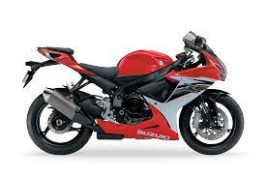
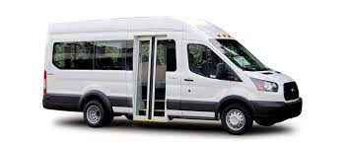
Alternativni vidovi prevoza (veza sa zahtevima za parkiranje)
Pešačenje (manji gradovi i kraća rastojanja) – infrastruktura
Bicikl/motocikl - infrastruktura
Taksi prevoz
Kolektivni taksi
Carsharing (po času, po gradu) – pogodnosti
Grupna vožnja (Carpool) – informisanje i „spajanje“
Paratranzit
JMTP (povećanje NU u JMTP, na stajalištima, niža cena, jednostavan sistem naplate, promocija)
!
ZAŠTIĆENO AUTORSKIM PRAVOM. SVA PRAVA ZADRŽANA.

Slide 11
Integrisani tarifni sistem
Putnički automobil
JMTP
Legenda:
Gorivo
Parkiranje
Putarina
Karta za vožnju
Voz
Bez mera tarifne politike
Autobus
!
ZAŠTIĆENO AUTORSKIM PRAVOM. SVA PRAVA ZADRŽANA.

Slide 12

Poboljšanje bezbednosti saobraćaja
Sa aspekta parkiranja, poboljšanju bezbednosti se može doprineti preko otklanjanja izvora nebezbednih situacija koje su posledica nedovoljno dobrog regulisanja parkiranja.
Veza između zaustavljenih i parkiranih automobila i nastajanje kolizione situacije, može da bude u tri slučaja:
1. Automobil može da bude fizička prepreka i da tako izazove saobraćajnu nezgodu.
2. Parkirani ili zaustavljeni automobil može da bude vizuelna prepreka.
3. Parkirani automobili na nenamenskim prostorima mogu za korisnike pešačkih staza i zelenih površina da budu iznenađenje, i da na taj način izazivaju stresne situacije kod pešaka.
Uz navedeno, saobraćajnu nezgodu mogu izazvati vozila u procesu manevra ulaska i izlaska sa parking mesta i pri otvaranju vrata radi ulaska i izlaska vozača i putnika.
!
ZAŠTIĆENO AUTORSKIM PRAVOM. SVA PRAVA ZADRŽANA.

Slide 13

Finansijski podsticaji za dnevne migrante
Nagrada zaposlenima za korišćenje alternativnih vidova prevoza:
Parking Cash-out: izbor besplatni parking, besplatna karta za JMTP ili novac
Koristi za JMTP: besplatne ili snižene karte za JMTP koje obezbeđuje poslodavac
Smanjene subvencije za parkiranje: zaposleni koji dolaze PA na posao moraju da snose deo ili ukupne troškove parkiranja
!
ZAŠTIĆENO AUTORSKIM PRAVOM. SVA PRAVA ZADRŽANA.

Slide 14
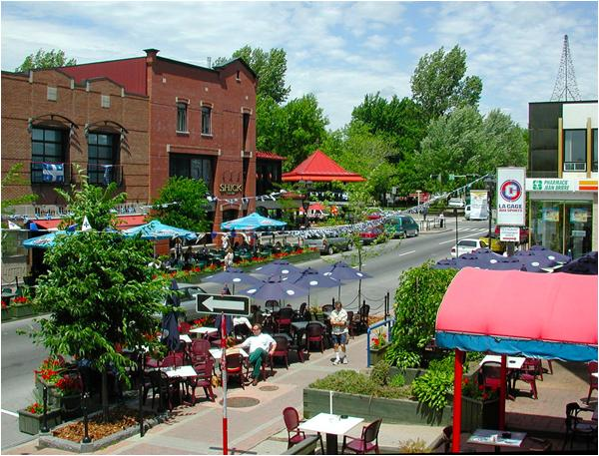
Pripitomljavanje ulica
Povećanje socijalne, kulturne, rekreativne i ekonomske aktivnosti lokalnih ulica;
Angažovanje stanovnika i promene u ponašanju.
Primeri:
  Fizičko pripitomljavanje (promena materijala,
  urbani mobilijar, sajmovi, smirivanje saobraćaja)
  Psihološko pripitomljavanje (uključivanje
  stanovnika i posetilaca: oslikavanje, postavljanje
  klupa…)
  Stvaranje centara lokalne aktivnosti (prodavnice)
  Obavezivanje stanovnika da smanje korišćenje
  PA i brzinu vožnje.
!
ZAŠTIĆENO AUTORSKIM PRAVOM. SVA PRAVA ZADRŽANA.

Slide 15
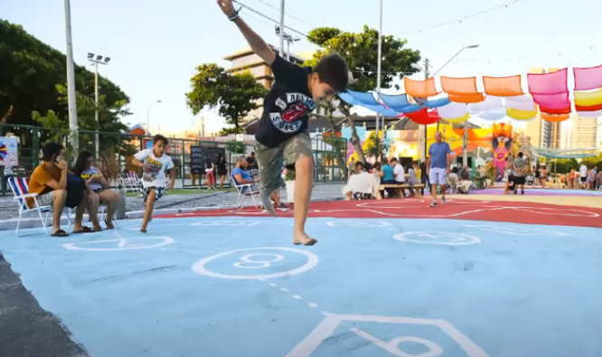
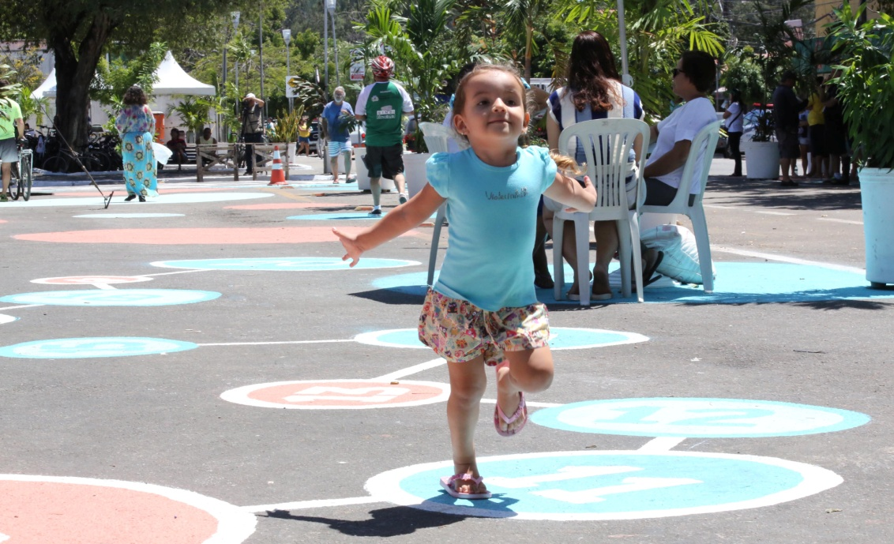
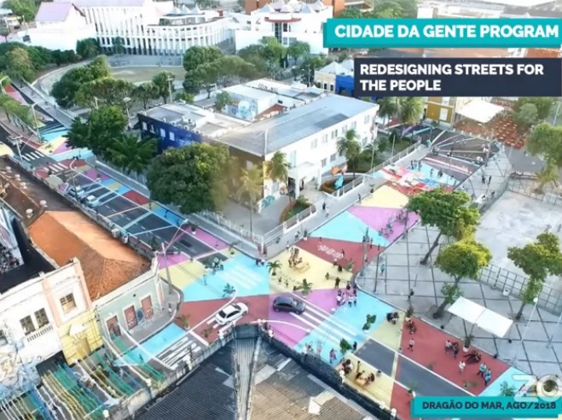
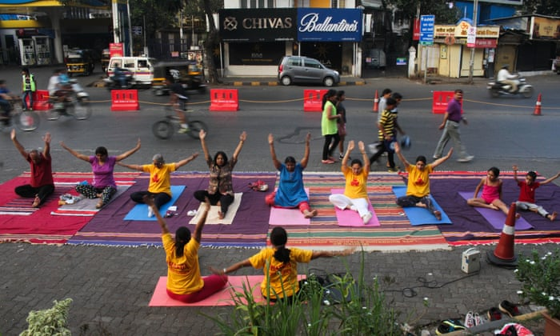

Slide 16
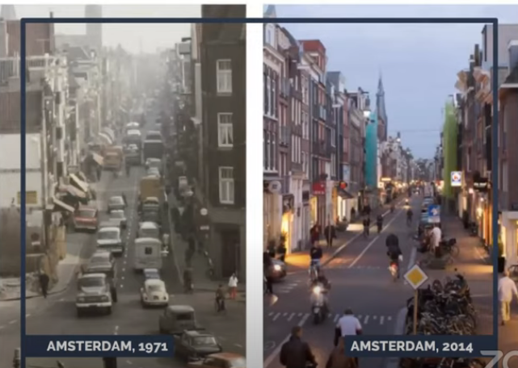
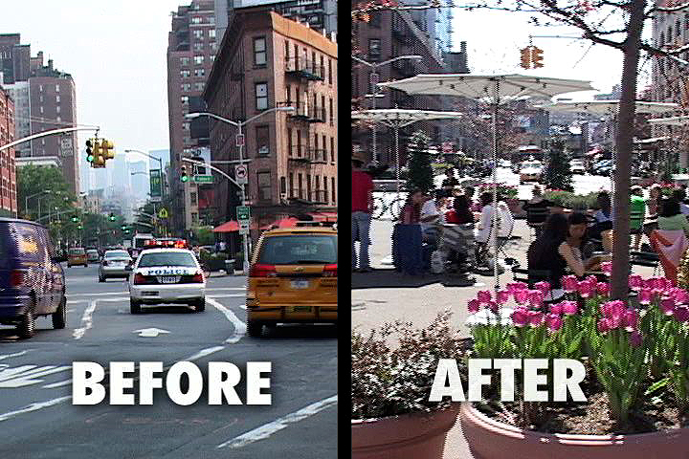

Slide 17
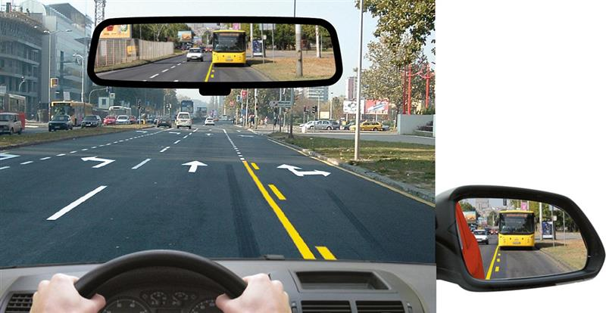
Režimi dinamičkog saobraćaja i parkiranje
Između režima dinamičkog saobraćaja i kontrole i upravljanja parkiranjem postoji izražena funkcionalna veza.
Žute trake: doprinose korišćeju JMTP i smanjeju zahteva za parkiranje. Ulično parkiranje je nemoguće, a prilaz u parkirališta, koja bi bila uređena u proširenju regulacije, konfliktan je sa vozilima JMTP u žutoj traci.
Destimulativni režimi dinamičkog saobraćaja: otežava sa pristup korisnicima PA povećanjem vremena putovanja, i tako smanjuje zahtev za parkiranje.
!
ZAŠTIĆENO AUTORSKIM PRAVOM. SVA PRAVA ZADRŽANA.

Slide 18

Marketinški programi
Znanje i stavovi korisnika imaju veliki uticaj na ponašanje u putovanju, pa je marketing važna komponenta realizacije upravljanja mobilnošću.
!
ZAŠTIĆENO AUTORSKIM PRAVOM. SVA PRAVA ZADRŽANA.

Slide 19
Zakonska regulativa u oblasti parkiranja
Opšti propisi na nacionalnom nivou
  Zakon o osnovama bezbednosti saobraćaja na putevima (definiše parkiranje u sklopu saobraćaja kao pojave, posebno sa aspekta policijsko-kontrolne aktivnosti)
  Zakon o planiranju i izgradnji (definiše prostorni razmeštaj i uslove izgradnje)
Lokalni propisi (donose lokalne vlasti na osnovu prethodno usvojene politike/mera)
  Odluka o javnim parkiralištima (način korišćenja pm, zabrane, nadzor, kaznene odredbe, kategorije korisnika)
  PGR (sadržani normativi za parkiranje). Detaljnija razrada razmeštaja planiranih mesta daje se u PDR.
!
ZAŠTIĆENO AUTORSKIM PRAVOM. SVA PRAVA ZADRŽANA.

Slide 20
Ефекти контроле и управљања
Директни ефекти
2. Индиректни - посредни ефекти
Директни ефекти спроведеног пројекта контроле и управљања паркирањем, представљају резултат поставки политике паркирања. Од тога колики је степен реализације планираних регулативних мера постигнут, цениће се директни ефекти.
(мах 1, односно 100%, позитивно 0,60-0,65, односо 60%-65%).
Индиректни, односно посредни ефекти могу бити различити. и треба их према указаној потреби и анализирати:
• ефекти превоза/транспорта у граду,
• ефекти рационалног коришћења простора у граду,
• еколошки ефекти,
• ефекти саобраћајне безбедности,
• естетско амбијентални ефекти,
• енергетски ефекти,
• ефекти заштите историјског наслеђа,
и други значајни ефекти.
!
ZAŠTIĆENO AUTORSKIM PRAVOM. SVA PRAVA ZADRŽANA.

Slide 21
Ефекти контроле и управљања
Критеријуми за избор индикатора:
  Свеобухватност
  Квалитет
  Упоредивост
  Лакоћа разумевања
  Приступачност и транспарентност
  Трошковна ефикасност
Подела индикатора:
  Функционисање паркирања
  Квалитет услуге
  Трошковна ефикасност
Примери: учешће вануличних пм, структура корисника према мотивима и трајању, учешће посетилаца са мотивом рад, средње време тражења паркинг места, трошкови због недовољног искоришћења паркинг места

